Slide 1
NLPs prototype 개발 과정
거대언어모델(LLM)을 만드는 방법
24. 10. 28
자연어 딥러닝 연구팀
신승훈

Slide 2
목차
01
NLPs 소개
02
On-premise LLM을 만드는(학습시키는) 방법
03
데이터 전처리(LLM에 데이터를 전달하려면)
04
미세 조정(LLM이 데이터를 학습하려면)
05
실험결과
06
개선방향

Slide 3
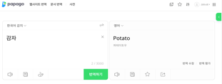

01
NLPs 소개
NLPs
고객이 원하는 자연어 처리 서비스를
온프레미스*(on-premise) 거대언어모델(LLM) 형태로 제공하는 프로젝트
NLPs prototype
금융 분야 특화 번역기를
온프레미스*(on-premise) 거대언어모델(LLM) 형태로 제공하는 프로젝트 (prototype)
온프레미스*(on-premises): 소프트웨어 등을 서버나 컴퓨터에 직접 설치하는 방식

Slide 4
02
On-premise LLM을 만드는(학습시키는) 방법
스테이크 요리
LLM 학습
장비: 후라이팬
고기: 스테이크용 소고기 등심
향신료: 소금, 후추, 로즈마리, 타임
장비: GPU
Base LLM: Llama-3.1-70B-Instruct
데이터: 한국거래소 용어집, 말뭉치데이터 등 37만건
재료
요리: 입맛에 맞게
후라이팬에
소고기 등심에 향신료를 함께 가열하는 것
학습: LLM이 데이터와 유사한 결과를 생성하도록
GPU 연산을 통해
LLM의 구조를 데이터를 기준으로 미세하게 조정하는 것
처리

Slide 5
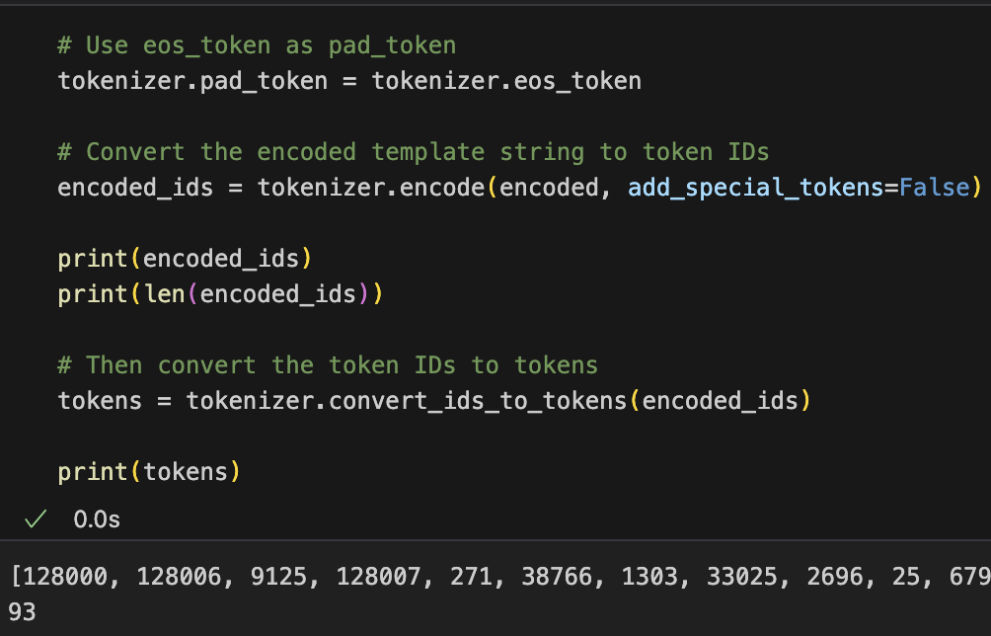
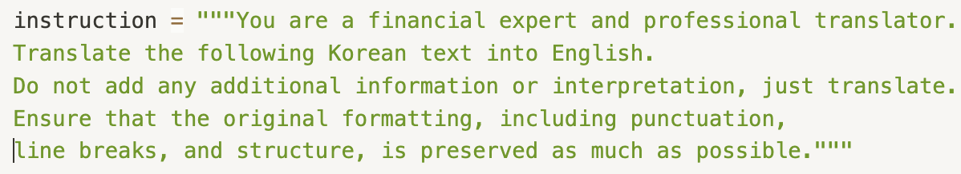
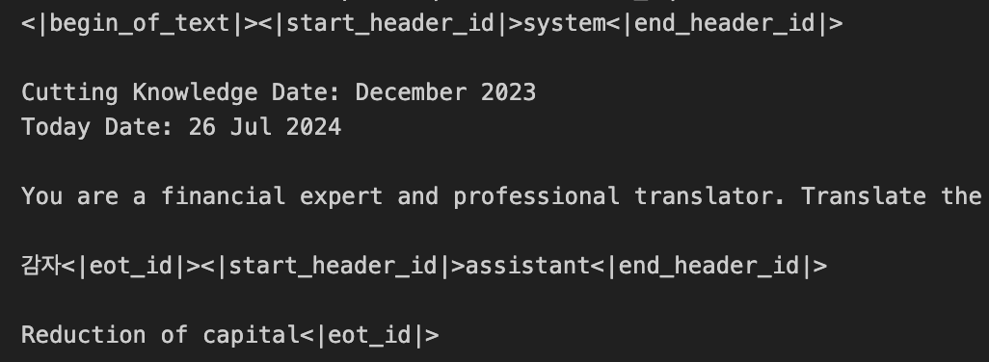
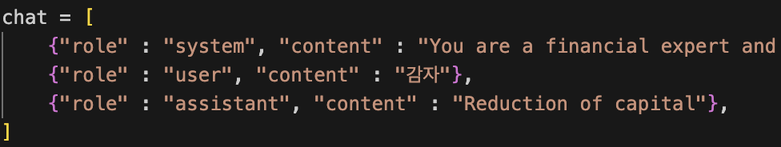
03
데이터 전처리(LLM에 데이터를 전달하려면)
Instruction
Add token
Tokenizing
지시문
표식
vector

Slide 6


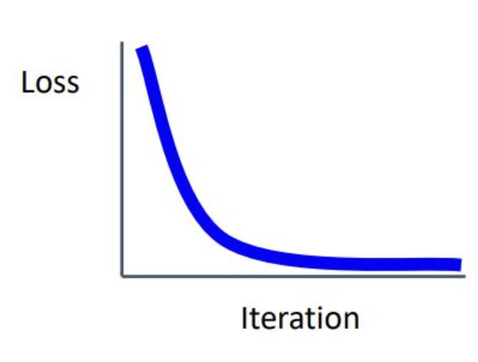


04
미세 조정(LLM이 데이터를 학습하려면)
Loss function
Ideal Loss graph
Fine-tuning
기본 원리
기준
이상적인 Loss graph
My name __ seunghoon
정답
오답
현상 유지
미세 조정

Slide 7
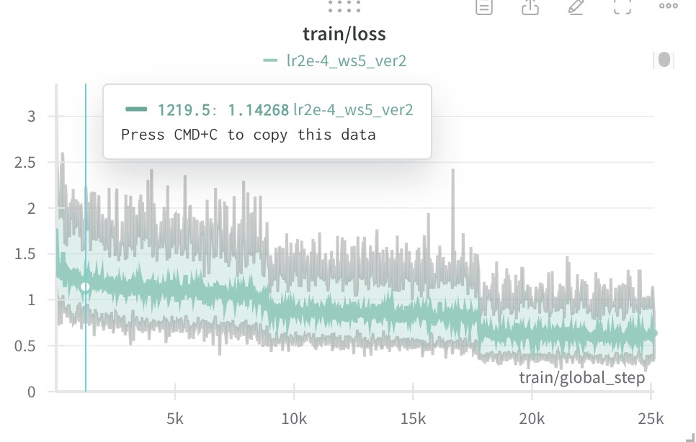
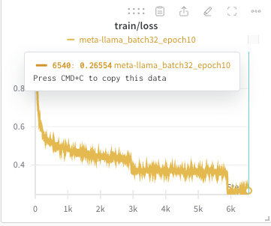

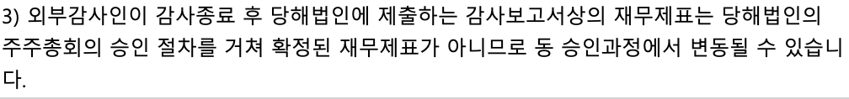
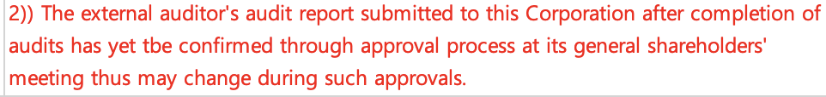
05
실험결과
1차 학습
2차 학습
정성 평가

Slide 8
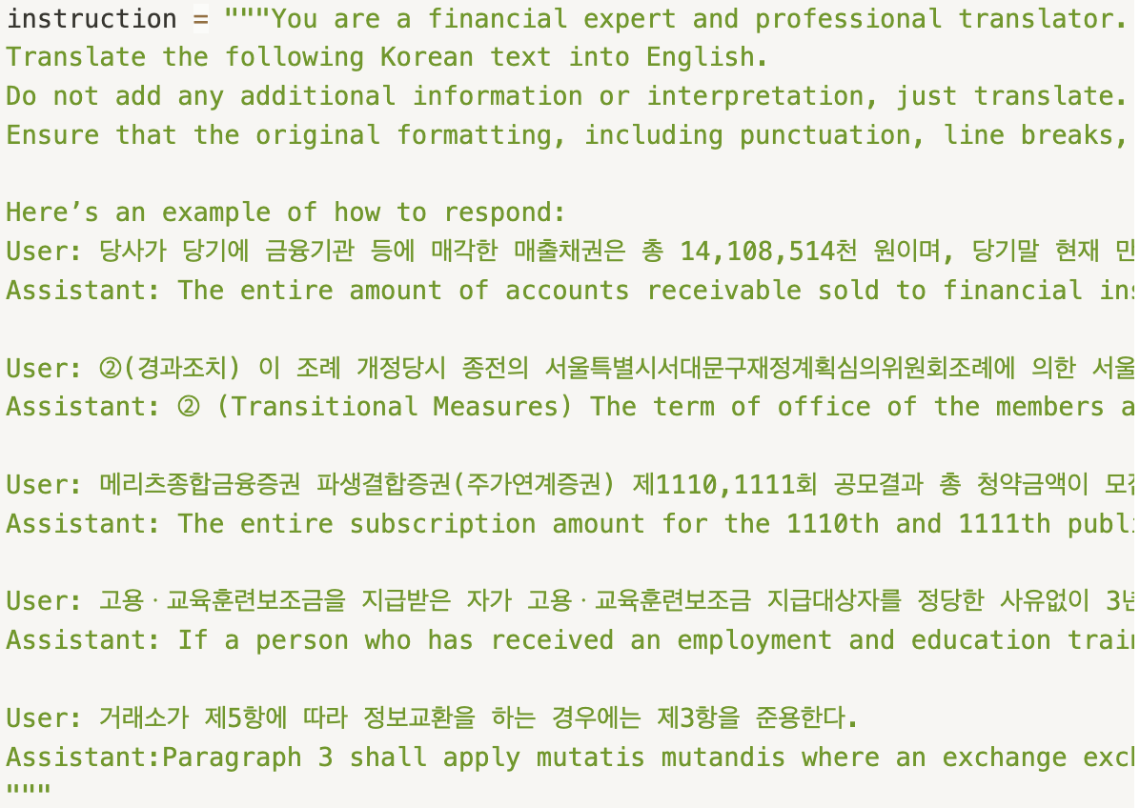
06
개선방향
Instruction
Add example
기존 지시문
예제 추가

Slide 9
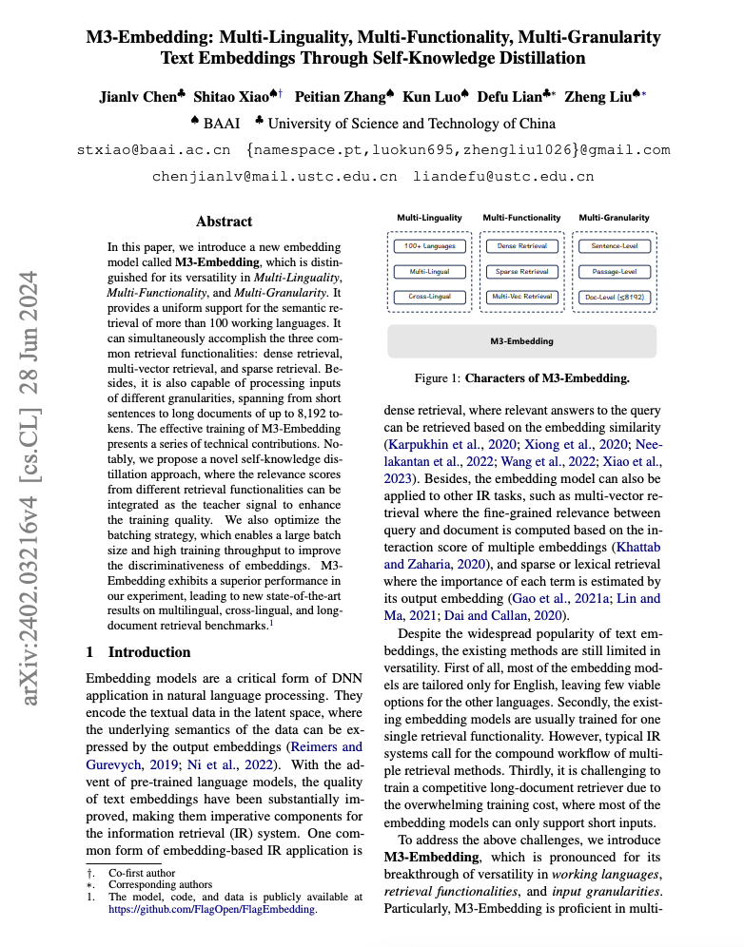
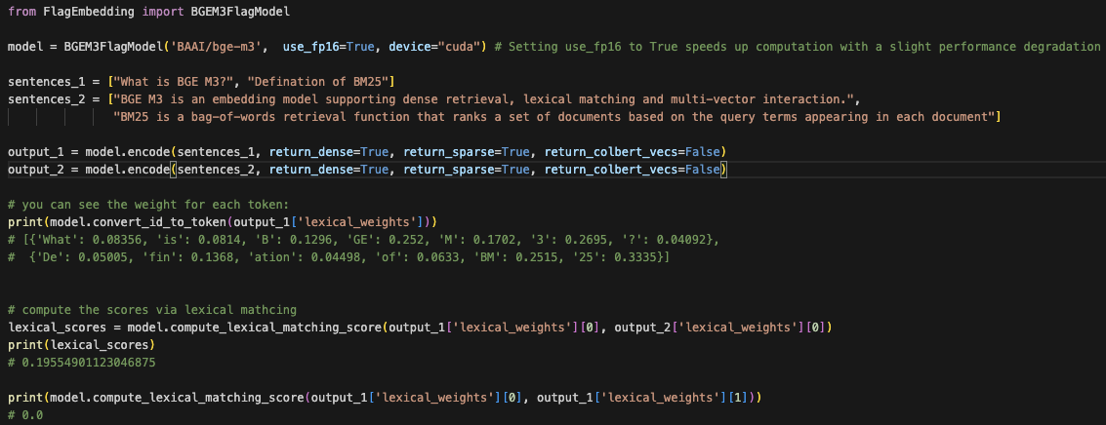
06
개선방향
RAG
Method
bge-m3
Sparse score

Slide 10
감사합니다
THANK YOU

